Slide 1
Okos készülékek hatása fiatalokra

Slide 2
A mi témakörünk: Okos készülékek hatása fiatalokra
Ezt a témát több részre szedtük szét:
Pozitív: -Kapcsolat tartás
-Önállóság
Negatív:
-Gyerekek oldala
-Szülő gyerek kapcsolat

Slide 3
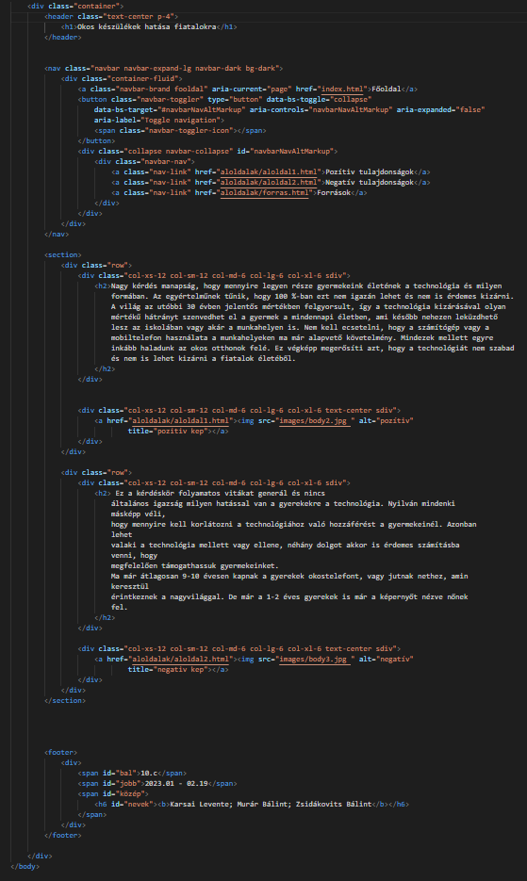
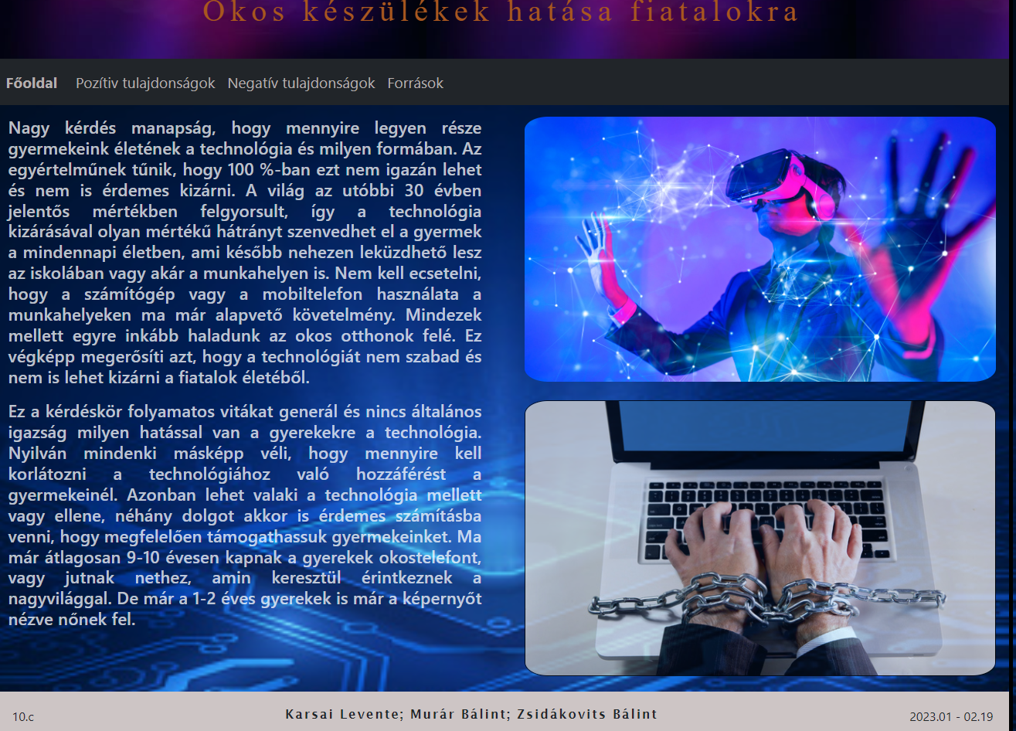
Ez lett a főoldalunk ,ebben a napjainkban
lévő alap információk vannak
Itt már apróbb témák voltak benne a pozitív és a negatív irányba ezek az alapjai
a 2 másik oldalnak ebben a részben a szöveg és képek keresese,beillsztése volt.

Slide 4
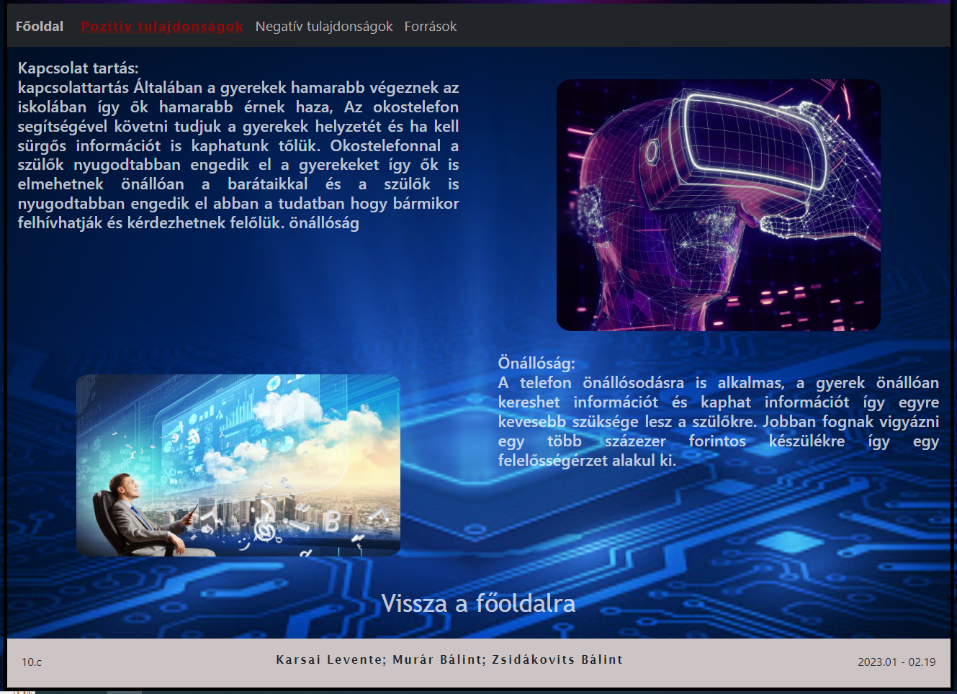
Ez az oldal a pozitív hatásokról szól

